Slide 1
FIP
Sistemas de versionado

Slide 2

¿Qué es?
Gestión de los diversos cambios que se realizan sobre los elementos de algún producto o una configuración del mismo.

Slide 3
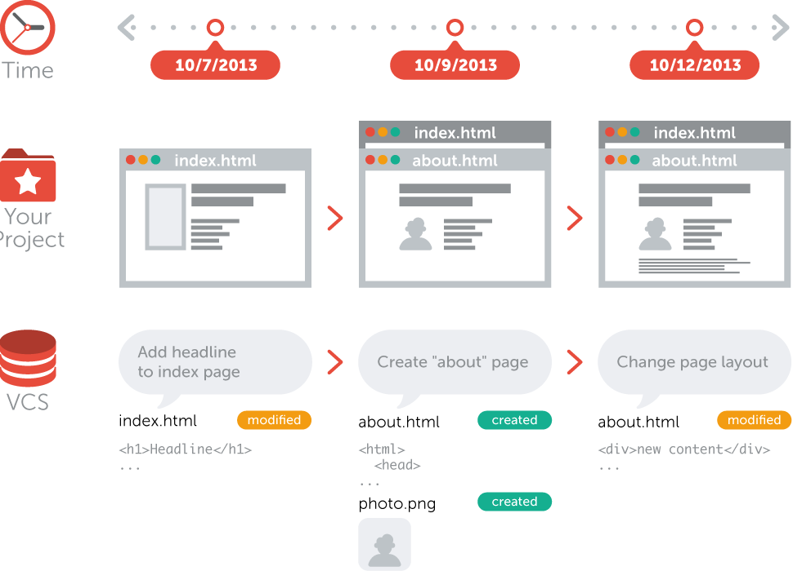
¿QUÉ ES?
Time
Un Sistema de Versionado de Código (SVC) es lo que nos permite compartir el código fuente de nuestros desarrollos y a la vez mantener un registro de los cambios por los que va pasando.
Your
Project
VCS

Slide 4
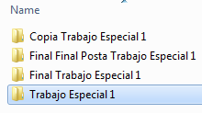
Copiar y Pegar Archivos
NO
Es control de versiones

Slide 5





Software de Control de Versiones

Slide 6
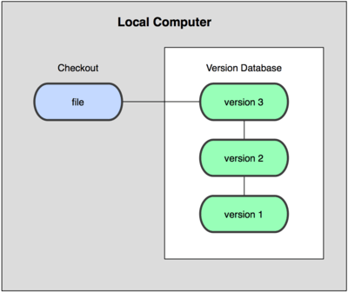
SCV LOCALES
Funciona guardando las diferencias entre archivos de una versión a otra en el disco. Otra manera de hacer esto es copiar los archivos a otro directorio.
VENTAJAS:
Es simple.
DESVENTAJAS:
No permite trabajar en conjunto con otros desarrolladores.
Propenso a errores.
LOCAL COMPUTER
Checkout
Versión Database
file
versión 3
versión 2
versión 1

Slide 7
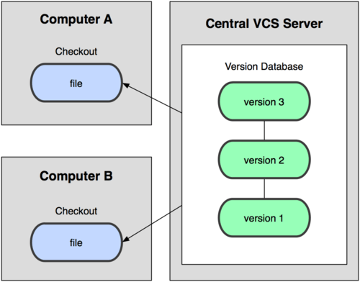
SCV CENTRALIZADOS
Tienen un único servidor que contiene todos los archivos versionados, y varios clientes que descargan los archivos desde ese lugar central.
VENTAJAS:
Es más fácil de administrar.
Sirve para trabajos en conjunto con otros desarrolladores.
DESVENTAJAS:
Si el servidor se cae o la base de datos se corrompe pierdes todo.
Computer A
Central VCS Server
Checkout
Versión Database
file
versión 3
versión 2
Checkout
versión 1
file

Slide 8
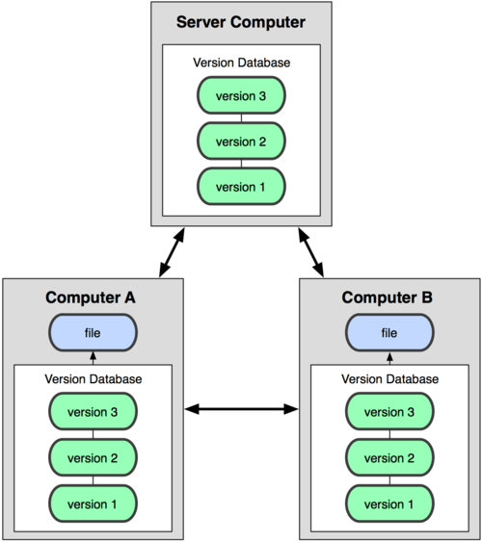
SCV DISTRIBUIDOS
Los clientes no sólo descargan la última instantánea de los archivos: replican completamente el repositorio con cada descarga.
VENTAJAS:
Existen copias para restaurar el servidor en caso de ser necesario.
DESVENTAJAS:
Posibilidad de error al modificar un mismo archivo desde lugares diferentes.

Slide 9
Qué es?
Git es un sistema de control de versiones que amplía la noción de otros VCS (Version Control System) por su capacidad de ofrecer casi todas sus funciones para usar sin conexión y sin un servidor central.
Hoy, Git es efectivamente el estándar para el control de versiones de software y es una herramienta esperada para todo framework de desarrollo. Los usuarios destacan su excelente rendimiento, flexibilidad de uso, capacidades fuera de línea y funciones de colaboración como su motivación para cambiar.

Slide 10
Balance
Se puede seguir trabajando offline. Incluso si se cae el servidor.
Cada repositorio tiene toda la información histórica (Backups replicados).
Repositorios más limpios (Dictador Benevolente).
Server de Git consume menos recursos.
Permite hacer pruebas locales versionadas y subir solo lo relevante.
Branching más sencillo.
Curva de aprendizaje mayor.

Slide 11
TERMINOLOGIA:
El Remote repository o repositorio remoto es donde se envían los cambios cuando desea compartirlos con otras personas, y de dónde obtienen sus cambios.
El Development environment o ambiente de desarrollo es todo lo que tenemos en nuestra computadora local
El Local repository o repositorio local es una copia del remoto más nuestros commits.
El Staging área o área de ensayo es donde se encuentran todos los cambios que se desea poner en el repositorio local.
El Working directory o directorio de trabajo es donde están todos los archivos. Aquí hay dos tipos de archivos: archivos rastreados que git conoce y archivos no rastreados que git no conoce

Slide 12
TERMINOLOGIA:
Branches o ramas, se utilizan para desarrollar características aisladas unas de otras. El branch master es el default cuando se crea un repositorio. Usamos otras ramas para el desarrollo y las unimos (merge) nuevamente a la rama maestra al finalizar.
Tags o etiquetas, se usan para realizar marcas entre commits. Se recomienda crear etiquetas para lanzamientos de software.
Pull requests (PR), te permite informar a otros sobre los cambios que has introducido en un repositorio remoto. Una vez que se envía un PR, las partes interesadas pueden revisar el conjunto de cambios, discutir posibles modificaciones y demás.

Slide 13
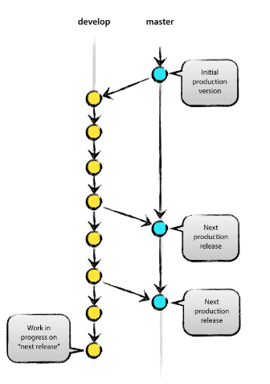
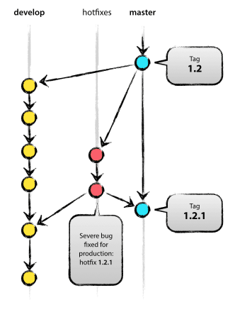

Slide 14
Comandos básicos de GIT
GIT most useful commands

Slide 15
Instalación en Windows
Debido a que el Command Prompt (o consola de Windows) no es muy amigable y no soporta comandos de Unix, la web de Git nos proporciona una herramienta muy buena llamada Git Bash y que nos permitirá escribir comandos como si estuviésemos en Linux o Mac OS X.

Slide 16
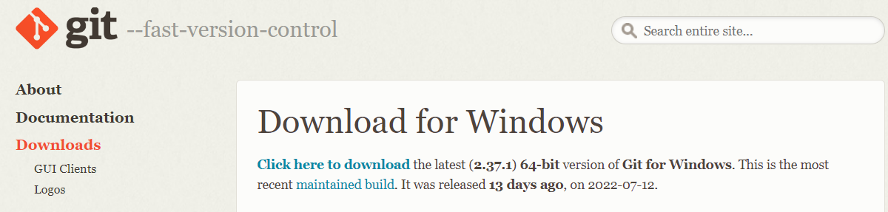
Instalación en Windows
Para empezar, entra a la página de Git (git_windows) y presionar en el link que se muestra a continuación:

Slide 17

Instalación en Windows
Esto realiza la descarga de un archivo con el formato Git-version.exe.
Al finalizar la descarga, hacemos doble click sobre el archivo y se inicia el instalador.
Al inicio preguntará por permisos para ejecutar el instalador, a lo cual debemos responder que sí.

Slide 18
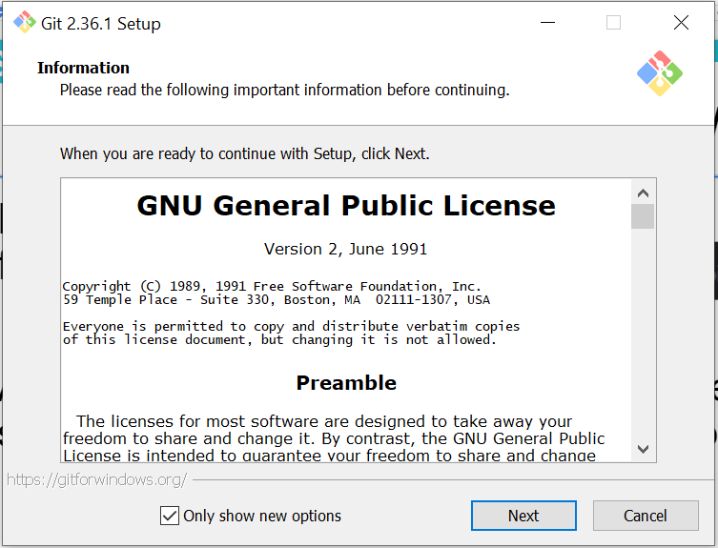
Instalación en Windows

Slide 19
Instalación en Windows
Como muchos de los instaladores en Windows, debemos de aceptar las opciones por defecto y darle Next (siguiente) a todo hasta que nos salga el botón de instalar, presionamos y comienza la instalación:

Slide 20
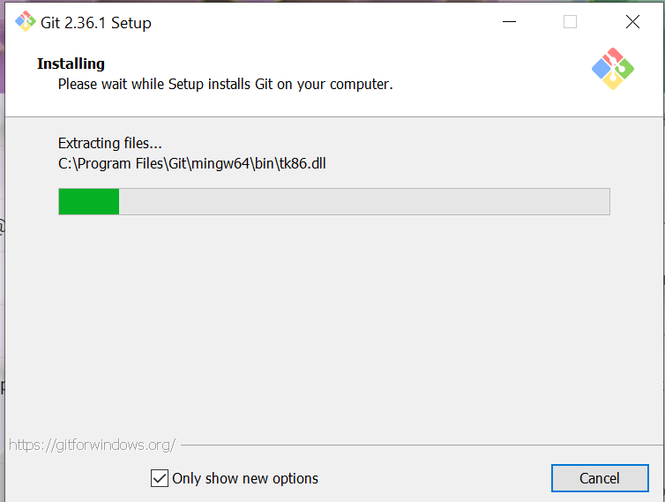
Instalación en Windows

Slide 21
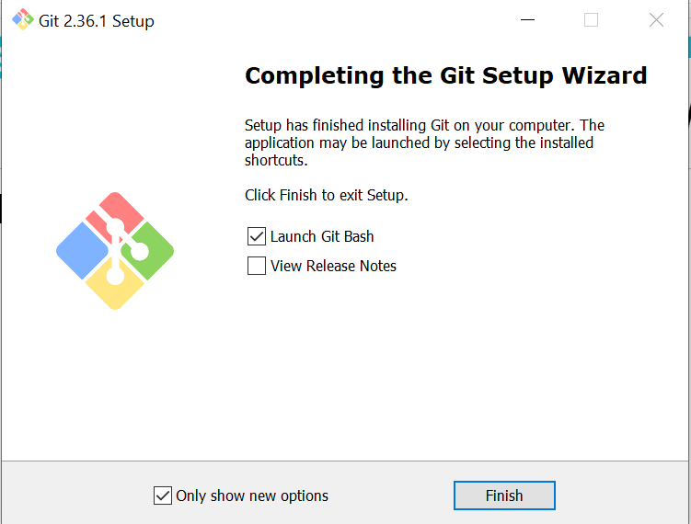
Instalación en Windows
Una vez finalizada la instalación presionamos finish.

Slide 22
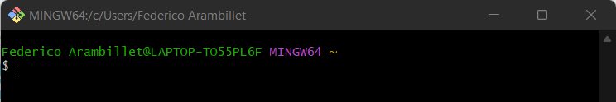
Instalación en Windows
Seleccionando en el paso anterior la opción “Launch Git Bash”, abre la terminal para ingresar comandos.

Slide 23
Formación Integral
GITHUB

Slide 24



Servicios de hosting para
Para hostear/almacenar sus repositorios Git, necesitará algún servicio de hosting. Hay diferentes variantes, aquí tienes algunos ejemplos.

Slide 25
Plataforma de desarrollo colaborativo, que utiliza Git.
Ofrece GIT y más cosas juntas
Gratuito
Tiene facetas de red social. Se suele usar como CV de proyectos propios.
Existen otras alternativas (GitLab, BitBucket, etc).

Slide 26
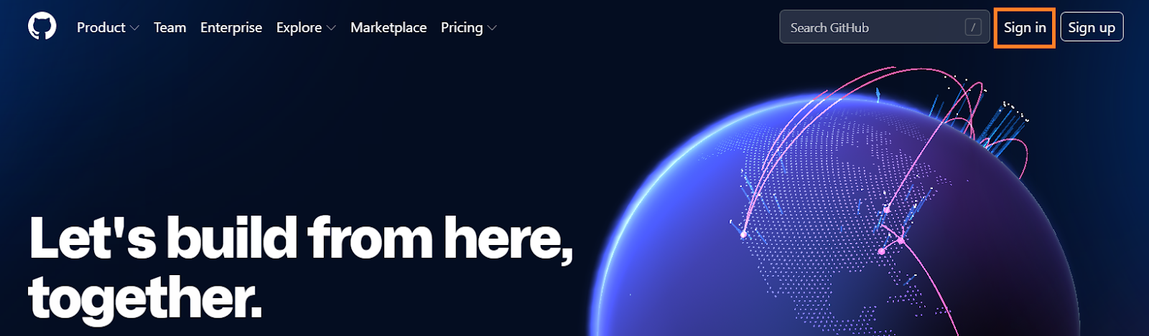
GitHub
Para empezar, entra a la página de GitHub (https://github.com/) y presionar Sign in para ingresar (Recordar al crear su usuario, que el nombre que elijan va a ser su apodo en el mundo de la programación desde hoy hasta la eternidad):

Slide 27
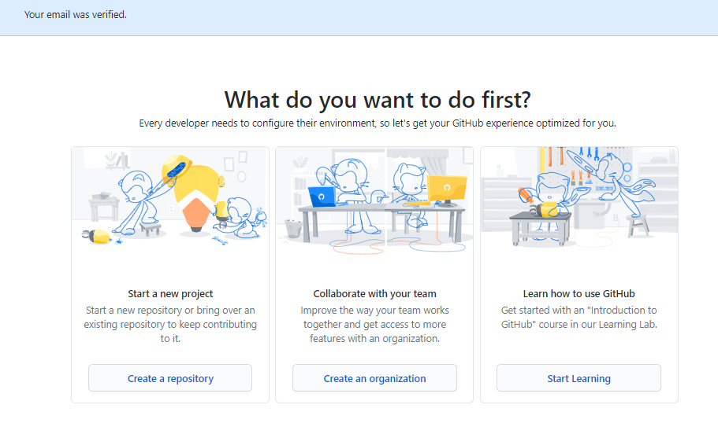
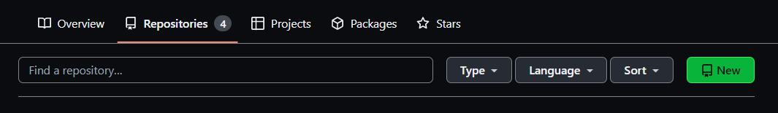

Crear un repositorio

Slide 28
Crear un repositorio
Vamos a crear un repositorio específico para este cuatrimestre: CFS<<anio>>II

Slide 29
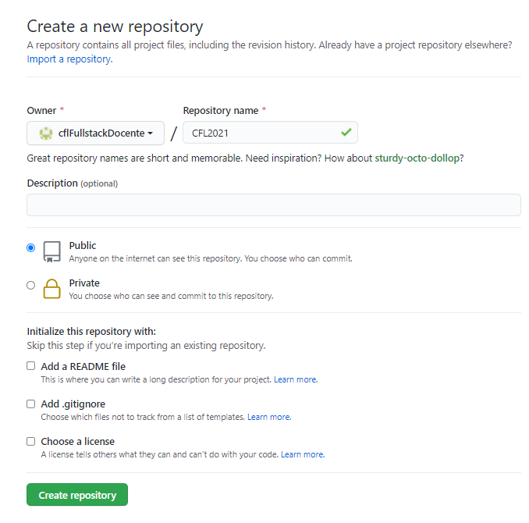
Crear un repositorio

Slide 30
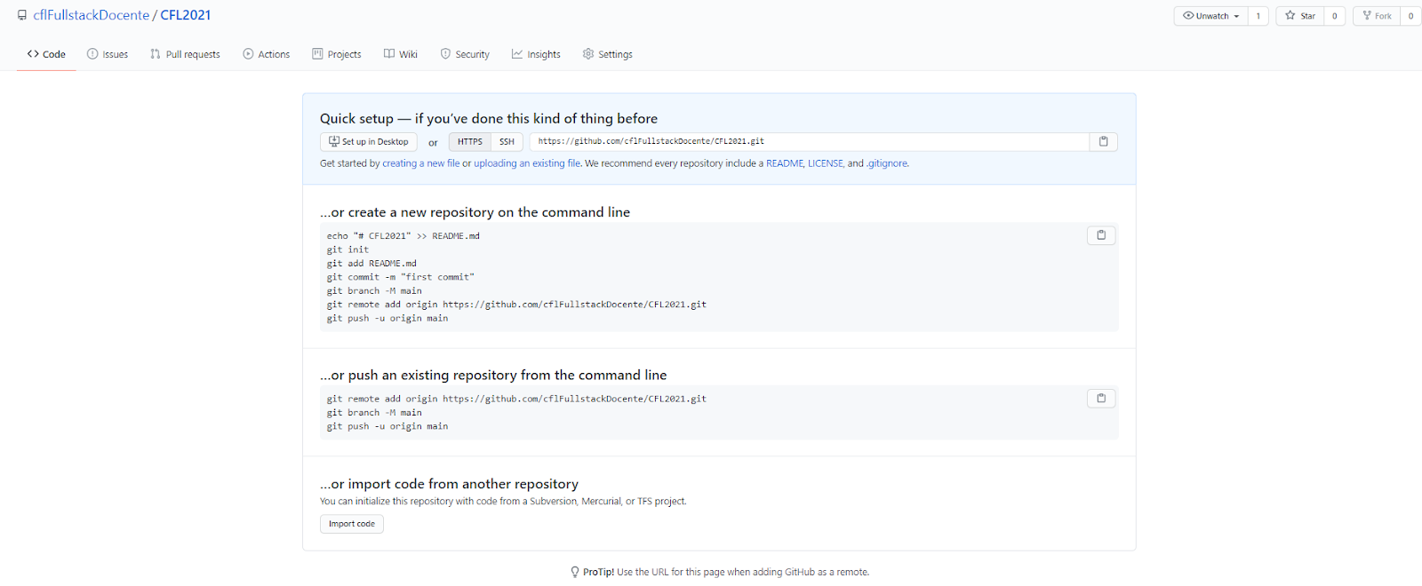
Crear un repositorio

Slide 31
Metafora
Cada versión es una caja
Lo que estamos editando es una caja abierta (llamada stage)
Y tenemos nuestra versión de los archivos (working copy)
A esa caja le agregamos los archivos modificados
git add archivos
Al cerrar la caja congelamos la versión
git commit -m “Mensaje de la versión”
Se abre otra caja nueva para la próxima versión (nuevo stage)
Una vez lista la versión podemos pasarle esa caja al servidor
git push servidor branch
Si se rompe nuestra PC tenemos una copia
Podemos interactuar ahí con otra gente, copiarnos sus cajas y mezclarlas

Slide 32
add
commit
Directorio local de trabajo
(Working copy)
Área de Cambios (Staging)
Repositorio Local (Privado)
TU CARPETA
LO QUE YA PREPARASTE PARA COMMITEAR
TU HISTORIAL
Lo que estás editando
Lo que ya metiste en la caja
Todas las cajas que ya cerraste

Slide 33
Agregando cambios en mi Repo local

Slide 34
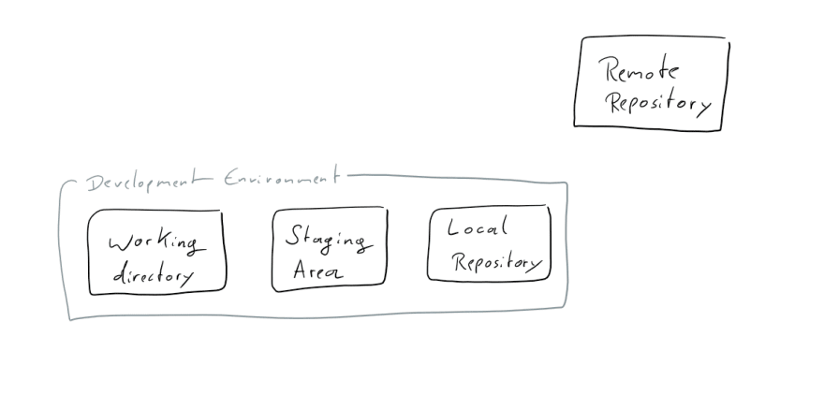
El Repositorio Remoto es donde envíamos los cambios cuando queremos compartirlos con otras personas, y de dónde obtenemos sus cambios.

Slide 35
Paso 1:
El entorno de desarrollo es lo que tenemos en nuestra máquina local.
Las tres partes son nuestro directorio de trabajo, el área de ensayo y el repositorio local.
Elijamos un lugar en el que deseamos colocar nuestro entorno de desarrollo (Simplemente vamos a la carpeta de inicio, o donde quieran poner sus proyectos. No es necesario crear una nueva carpeta para su entorno de desarrollo.)

Slide 36
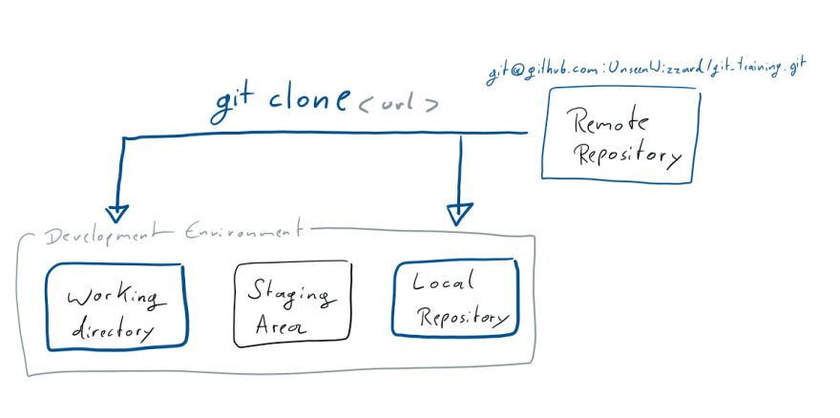
Paso 2:
Ahora queremos tomar un Repositorio Remoto y poner lo que contiene en su máquina.
Para hacer eso usamos git clone https://github.com/my_repo
Como podemos ver en el diagrama a continuación, esto copia el repositorio remoto en dos lugares, tu directorio de trabajo y el repositorio local.
Ahora ves cómo se distribuye el control de versiones de git. El repositorio local es una copia del remoto y actúa como tal. La única diferencia es que no lo compartes con nadie.

Slide 37
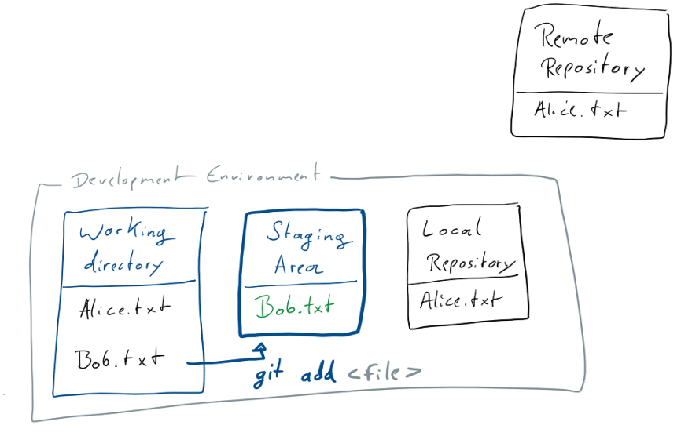
Paso 3:
A continuación creamos un nuevo file y lo vamos a agregar:
git status (para verificar qué cambios tenemos para agregar)
git add tu_file lo agregamos.

Slide 38
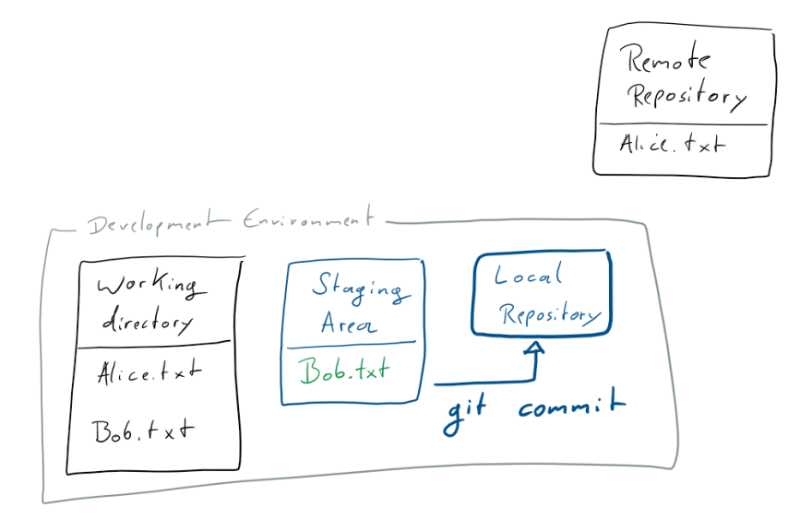
Paso 4:
Cuando hayas agregado todos tus cambios (que en este momento solo es tu file nuevo)
git commit -m “Mensaje”(Los cambios recopilados que commiteas son una parte importante del trabajo).
Nota: Tu commit se agrega al Repositorio local.

Slide 39
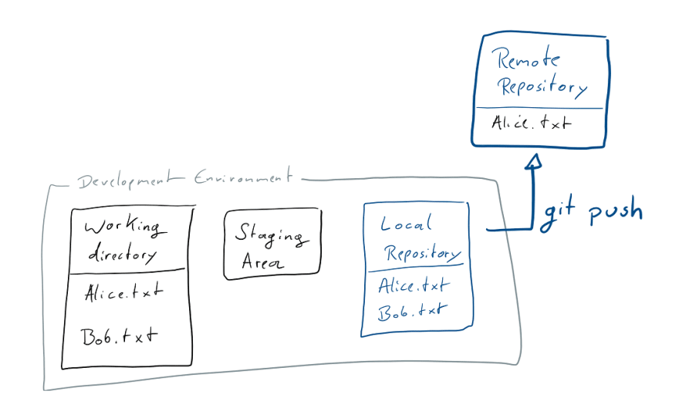
Paso 5:
Ahora sus cambios están en su repositorio local, que es un buen lugar para estar mientras nadie más los necesite o aún no esté listo para compartirlos.
git push (Para compartir sus confirmaciones con el repositorio remoto)

Slide 40
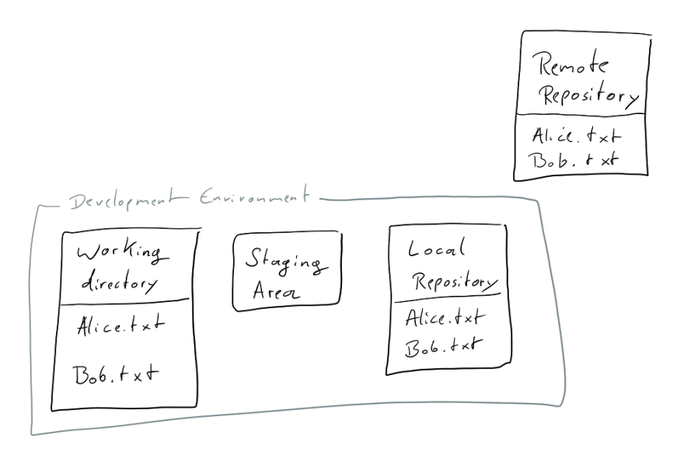
Una vez que ejecutes git push, los cambios se enviarán al repositorio remoto. En el siguiente diagrama, podés ver el estado después del push.

Slide 41
Resumen
Crear repositorio (ej: Github)
git clone https://github.com/my_repo
Crear un archivo dentro del repositorio.
git add tu_archivo o git add .
git commit -m “Mensaje”
git push

Slide 42
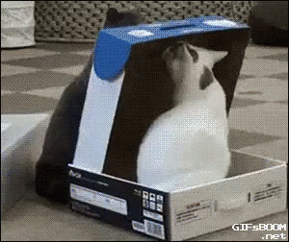
Este gato ya hizo
git add gatoblanco.txt
En la imagen se ve como hace
git commit -m “Callate”

Slide 43
Trabajar solo + Backup
Por ahora solo trabajamos de a uno en el repositorio.
Un SCV nos permite trabajar solos y tener un tracking de todo lo que fuimos haciendo.
Cuando hacemos push estamos haciendo un backup en otro repositorio (en nuestro caso GitHub).

Slide 44

Trabajar en equipo
Podemos trabajar en equipo.
Resolver los conflictos de código
Que todos estemos sincronizados con lo último que hay en el repositorio.

Slide 45
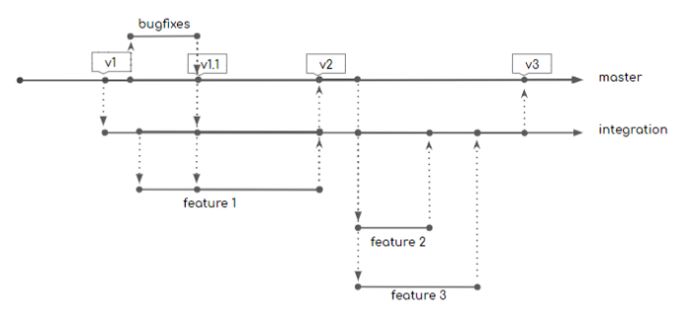
Ramas
Ramas de largo recorrido:
Se tienen varias ramas siempre abiertas, que indican diversos grados de estabilidad del contenido.
Ramas puntuales:
Se crean de forma puntual para realizar una funcionalidad muy concreta.

Slide 46
Ramas
Crear una nueva Rama
git branch NOMBRE-NUEVA-RAMA
Ten en cuenta que este comando solo crea la nueva rama. Necesitarás ejecutar git checkout NOMBRE-NUEVA-RAMA para moverte a ella. Hay un atajo para crear y moverse a la nueva rama al mismo tiempo.
Atajo:
git checkout -b NOMBRE-NUEVA-RAMA
Cuando creas una nueva rama, incluirá todas las confirmaciones de la rama padre (La rama padre es la rama en la que te encuentras cuando creas la nueva rama).

Slide 47
Ramas
Cambiar de Rama
git checkout NOMBRE-RAMA
Ver Ramas
git branch
Renombrar una Rama
git branch -m VIEJO-NOMBRE-RAMA NUEVO-NOMBRE-RAMA
Eliminar una Rama:
git branch -d RAMA-A-ELIMINAR

Slide 48
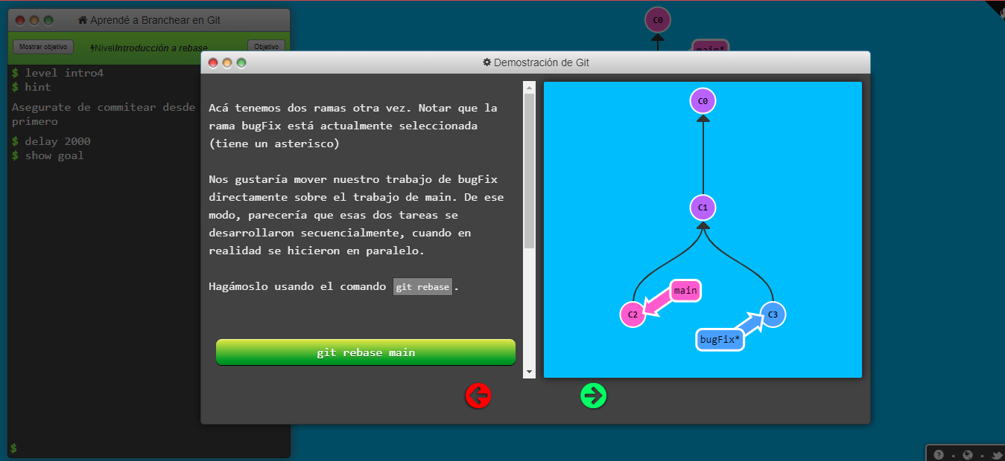
Practicamos GIT
Learn GIT branching

Slide 49
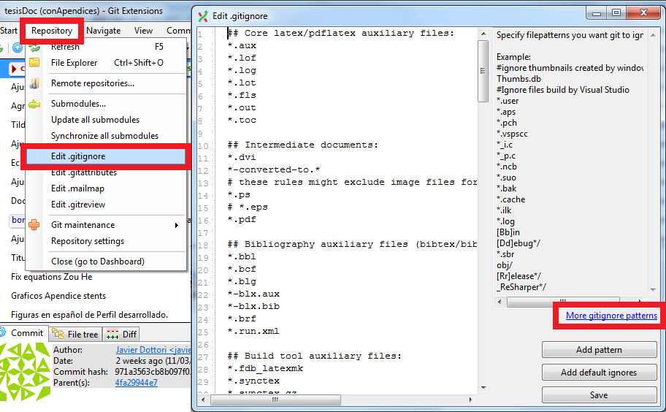
.gitignore
Es un archivo del repositorio (se versiona también).
Dice que los archivos no se van a versionar.
Permite excluir carpetas de archivos compilados, fotos pesadas, etc.
Hay muchos ejemplos para cada lenguaje en la web para cada lenguaje (https://github.com/github/gitignore).

Slide 50
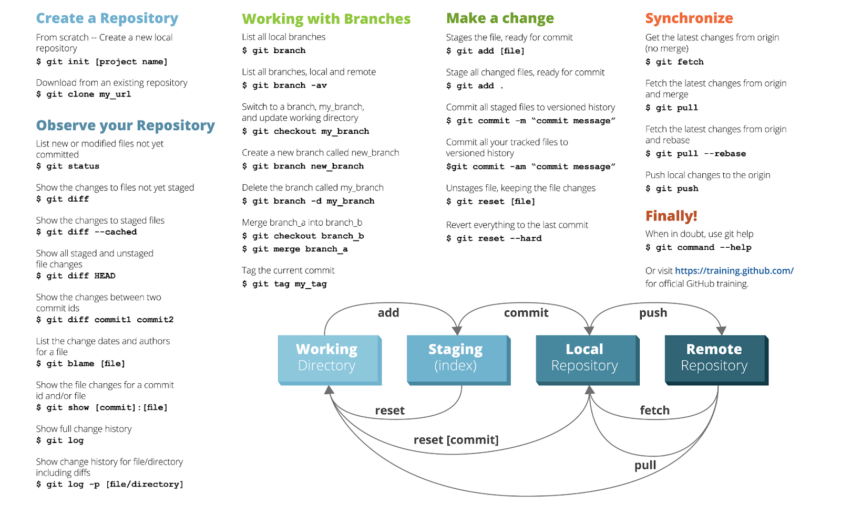

Slide 51
Configurar mi usuario como autor
A cada commit se le guarda el autor con un username y mail
git config --global user.name mi_nombre
git config --global user.email mi_correo
--global hace que se guarde como configuración del usuario
Si no es solo para cada repositorio
Podes commitear en la misma PC con mail diferente (laboral/personal) en cada repositorio

Slide 52
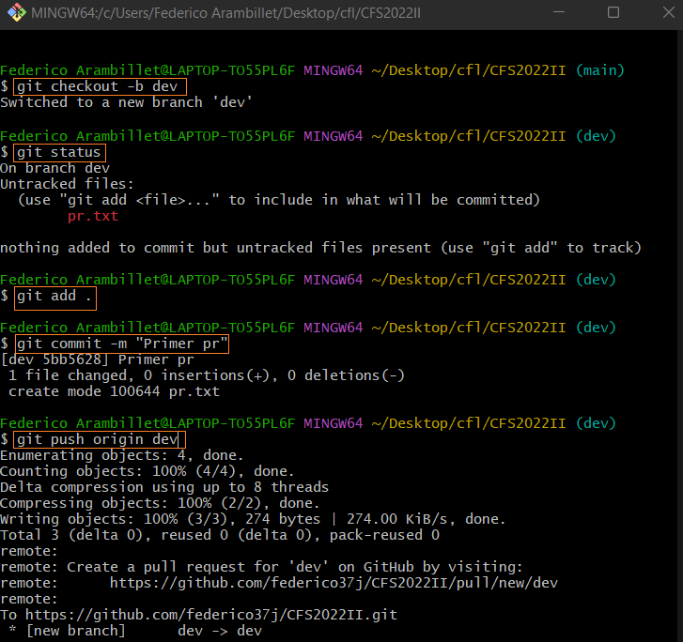
Cómo subo mis cambios para que se vean en github?
Crear una nueva rama desde master o main
git checkout -b nombre
Hacer algún cambio en nuestra carpeta
git status(Opcional pero recomendado)
git add . o git add nombre_archivo
git commit -m “Mensaje”
Hacer un push de la siguiente manera:
git push origin nombre_de_tu_rama

Slide 53
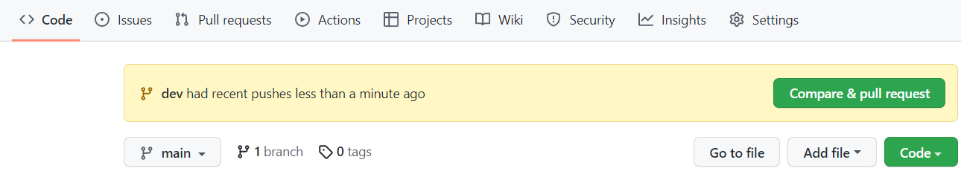
Crear un pull request
Los pull requests son la forma de contribuir a un proyecto grupal o de código abierto.
Ingresar a nuestro repositorio
Hacer click en “Compare & pull request”

Slide 54
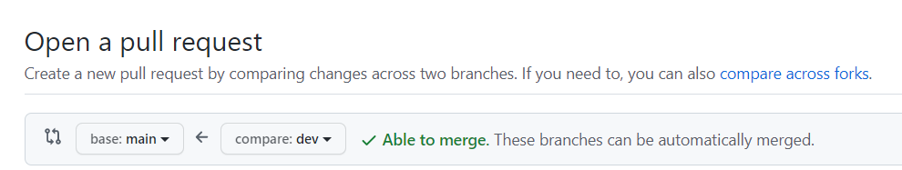
Crear un pull request
2) Use el menú desplegable de rama base para seleccionar la rama en la que le gustaría fusionar sus cambios, luego use el menú desplegable de rama de comparación para elegir la rama en la que realizó los cambios.

Slide 55
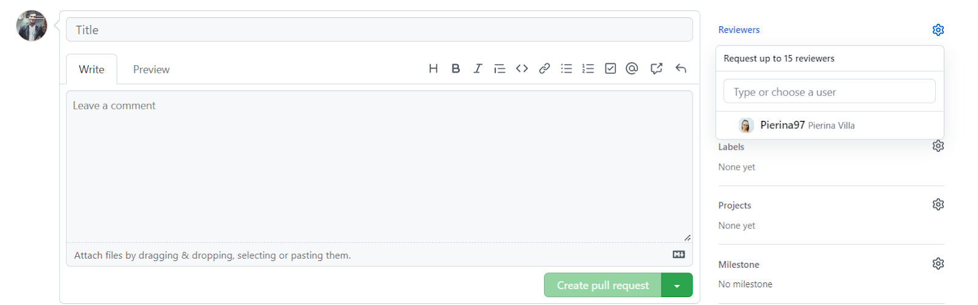
Crear un pull request
3) Escribir un título y una descripción explicando el porqué, del cambio de este PR.
4) Puede pedirle a una persona específica o miembro de una organización que revise los cambios que ha propuesto, seleccionandolo de la lista de “Reviewers”.

Slide 56
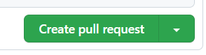
Crear un pull request
Nota: asegúrese que el miembro al que quiera agregar como Reviewer se encuentre en el repositorio como colaborador.
Para agregar un nuevo colaborador vaya a Settings → Collaborators → Add People → Buscar por perfil de github
5) Hacer click en “Create pull request”.

Slide 57
Migracion a Github
A partir de este módulo vamos a empezar a hacer las entregas y consultas de los ejercicios a través de Pull requests en github.
1- Crear un nuevo repositorio para el segundo cuatrimestre (Si no lo hicieron en el repaso)
2- Crear un nuevo branch desde master/main llamado ej1-readme
3- En el archivo readme del repositorio, poner una descripción del curso y sus contenidos junto con el objetivo de su repositorio
4- Subir el branch nuevo con ese cambio a github
5- Generar un PR a master poniendo a los profesores como reviewers
6- Después de tener 2 approvals hacer merge.
7- En el repositorio local, volver a pararse en master/main
8- Traer los cambios de github que se mergearon en el punto 6 (desde master/main)

